Slide 1


Скромное обаяние и другие soft skills: какие нужны коммуникатору и зачем?
Светлана Гуляева
Санкт-Петербургский международный культурный форум
PR-Ёлка
IV конференция об
эффективных коммуникациях

Slide 2
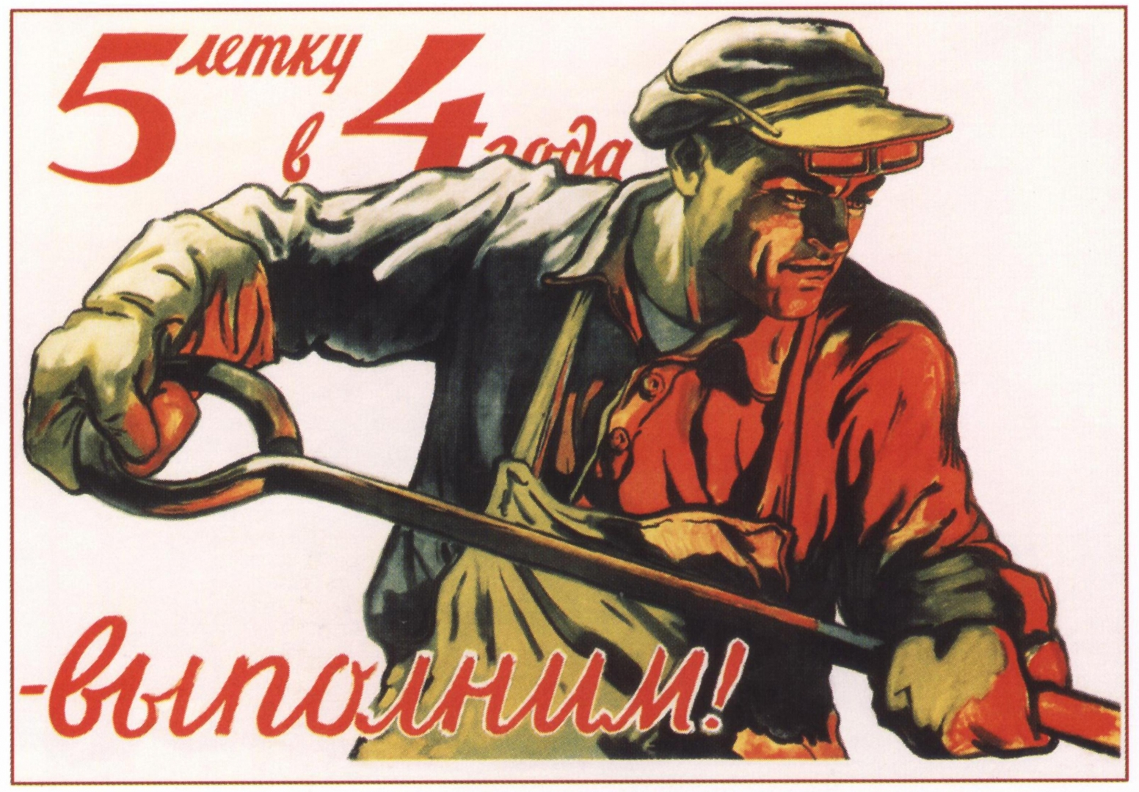

Slide 3
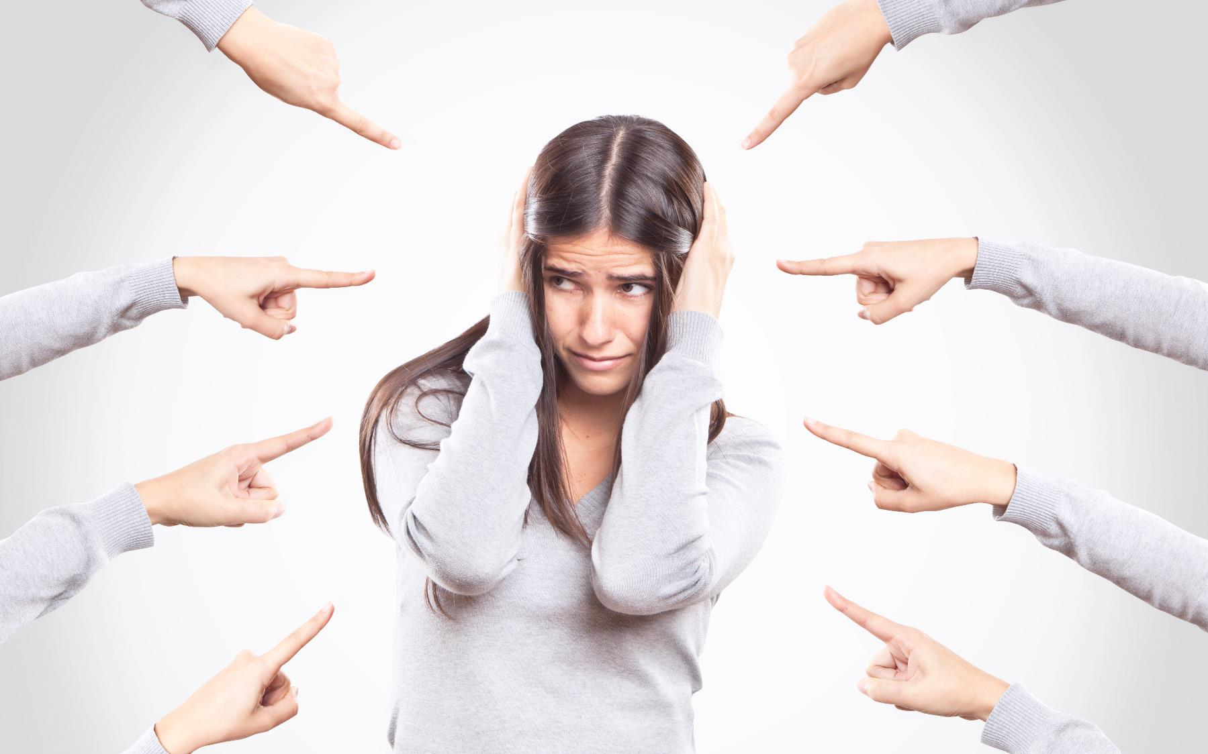

Кто начальник – тот и прав
Не конфета, чтобы всем нравиться
Хороший человек – не профессия
Работай на совесть –
и это оценят
Карьеристом быть стыдно
Твои эмоции – твоя проблема

Slide 4
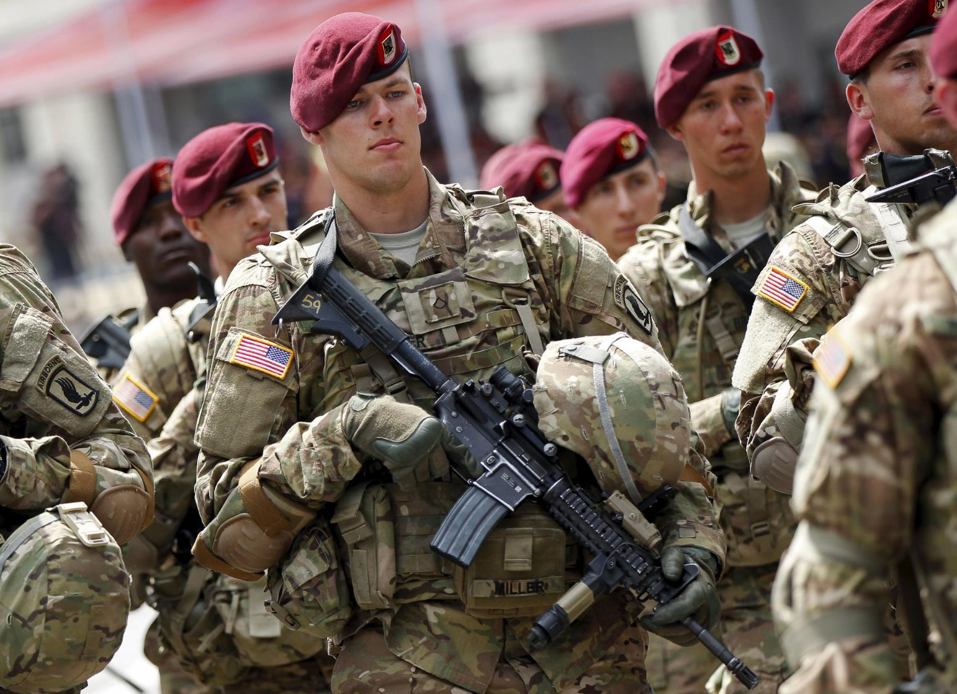
1968

Slide 5
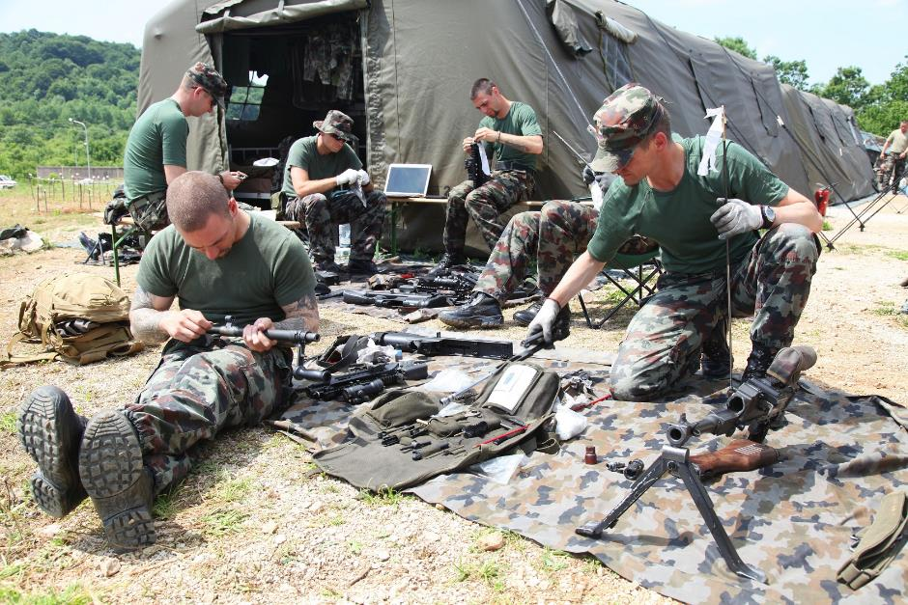
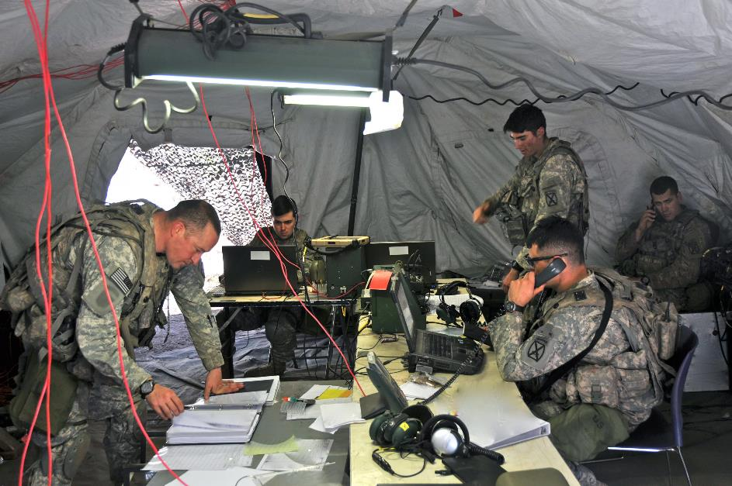
Hard skills vs. Soft skills
Для работы с механизмами
Для работы с людьми и документами

Slide 6


Hard skills vs. Soft skills
Объективны
Измеримы
Им можно научить и подтвердить
Универсальны
Субъективны
Абстрактны
Недоказуемы
Ситуативны

Slide 7


Hard skills vs. Soft skills
Как научить(ся)?
Извне:
Взять курс обучения
(передача знаний и навыков)
Изнутри:
Использовать внутренние ресурсы
А они есть – внутренние ресурсы?

Slide 8
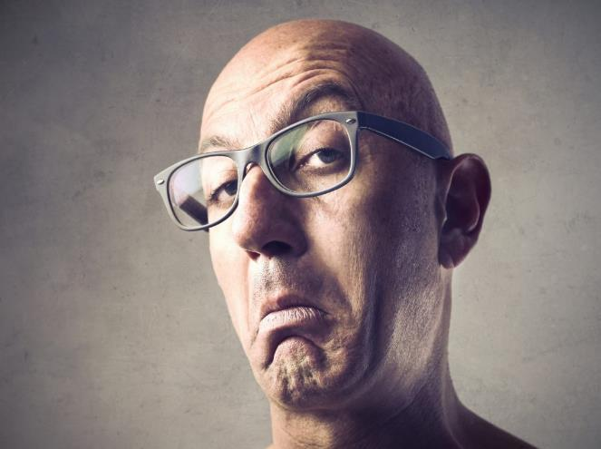
Какие soft skills мы знаем?
Какие нужны пиарщикам?
А кто такой вообще пиарщик?

Slide 9
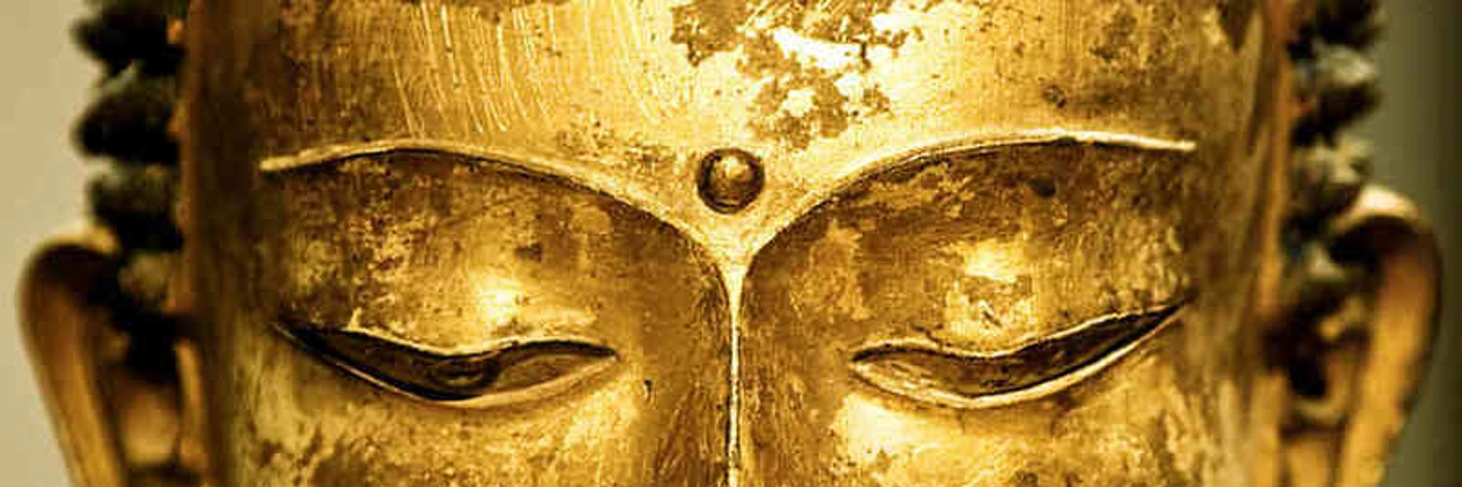
1. Эмоциональный интеллект
Коммуникативные навыки
Командная работа
Конфликтология
…и это не эмпатия

Slide 10

2. Адаптивность
Гибкость
Обучаемость
Любопытство, открытость новому

Slide 11

3. Лидерство
Мотивация
Самомотивация
Ресурсный менеджмент
(саморегуляция)

Slide 12
Выбор?

Slide 13
Технологии…

Slide 14
…изучения мозга

Slide 16
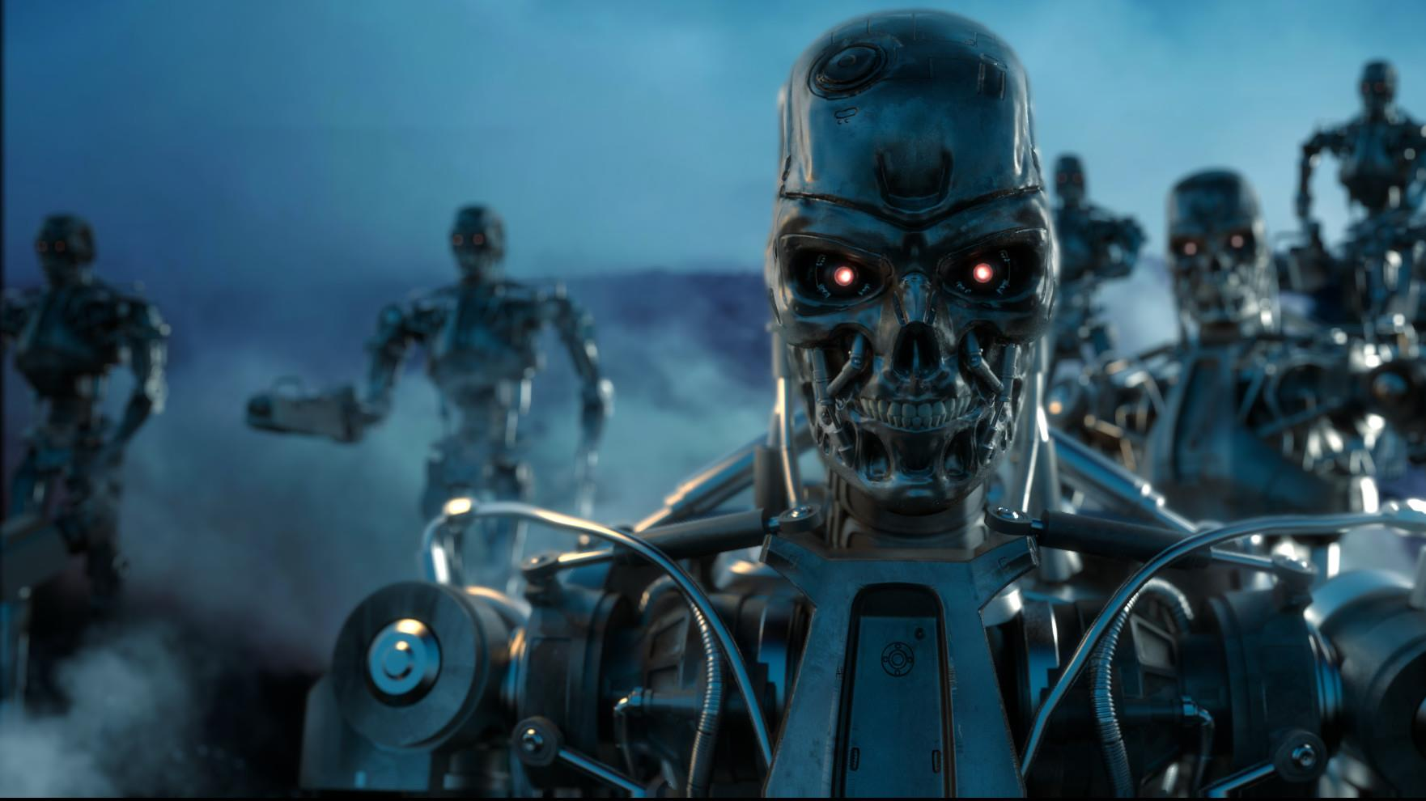
Кто управляет роботами?

Slide 17


Slide 18
Спасибо за внимание!
PR-Ёлка
IV конференция об
эффективных коммуникациях

